Slide 1



人教版 必修2
第7课 诗三首
金榜苑“创新设计”同步课件

Slide 2
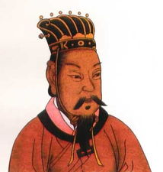
作者视窗
曹操(155—220)，字孟德，小
名阿瞒，沛国谯县(今安徽亳州
市)人。三国时政治家、军事家
和文学家。他“外建武功，内兴
文学”，在北方形成了一个文学
中心，习惯上称“建安文学”。
其文清峻通脱。文学成就，主要表现在诗歌上。他的诗多是乐府歌词，朴实无华，感情深挚，气韵沉雄，诗风苍凉悲壮。
代表作《龟虽寿》《蒿里行》《步出夏门行》。

Slide 3
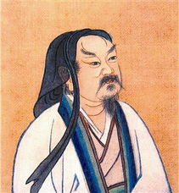
写作背景
陶渊明(365—427)，中国晋宋
时期文学家。一名潜，字元亮。
浔阳柴桑(今江西九江)人。陶渊
明出身于没落的仕宦家庭，由于
儒道思想的矛盾性，时官时隐，
举棋不定。后期(41岁以后)陶渊
明因官场政治腐败、门阀制度森
严而毅然辞官归隐。陶渊明的创
作包括诗歌和文章两大部分，而以后期的诗歌成就为最高。陶诗今存125首，多为五言诗。从内容上可分为饮酒诗、咏怀诗和田园诗三大类，田园诗数量最多，成就最高。
代表作《桃花源记》《归园田居》《归去来兮辞》《饮酒》《五柳先生传》。

Slide 4
写作背景
东汉桓帝、灵帝时，宦官外戚勾结擅权，官僚集团垄断仕途，上层士流结党标榜。在这样的形势和风气下，中下层士子为了谋求前程，只得奔走交游。他们离乡背井，辞别父母，然而往往一事无成，落得满腹牢骚和乡愁。《古诗十九首》主要就是抒写游子失志无成和思妇离别相思之情，突出地表现了当时中下层士子的不满不平以至玩世不恭、颓唐享乐的思想情绪，真实地从这一侧面反映出东汉后期政治混乱、败坏、没落的时代面貌。

Slide 5
写作背景
曹操平定北方割据势力后，在建安十三年回到邺都，立刻着手改革官制，自任丞相，将军政大权掌握到自己手里。此时，孙权统一了江南，建立了东吴政权，刘备在荆州积蓄扩展力量，伺机行动。曹操深感以后的敌人更强更难对付，必须广招贤才，迅速壮大自己的力量，方有取胜的把握。南征的战事迫在眉睫，曹操的这种忧虑也日益加深。终于在一次宴会上，他用“短歌”的形式将自己的思虑公布于众。

Slide 6
写作背景
陶渊明29岁初次出仕，做江州祭酒，不久就回家了。在405年8月，出任彭泽县令，在任八十余天，辞官归田，这年他41岁。《归园田居》作于陶渊明辞去彭泽县令以后。如果说，此前他的诗文是动的，那么，此后则是宁静的。辞赋《归去来兮辞》和诗歌《归园田居》正是创作于转折期，真实、完整地记录了他的这一思想变化过程。

Slide 7
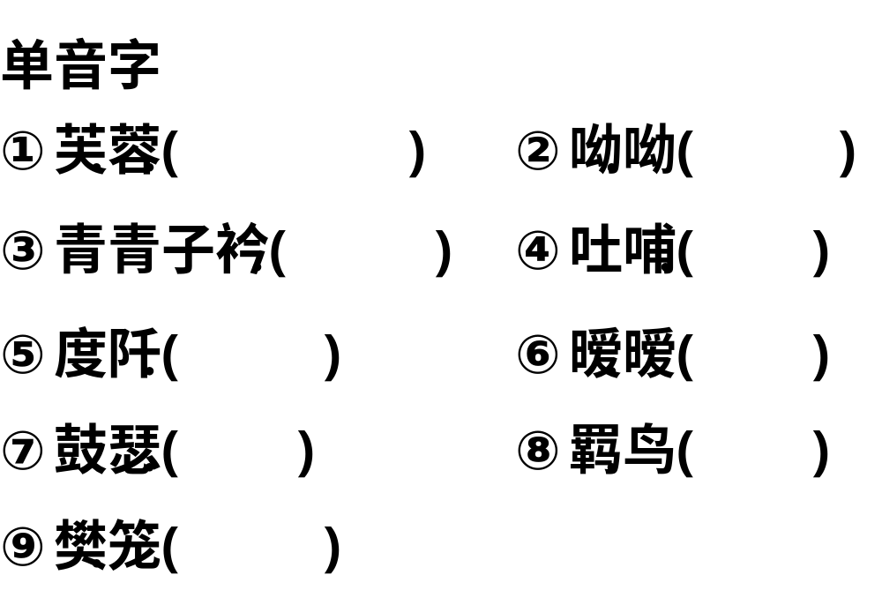
基础梳理·字音识记
fú róng
yōu
jīn
bǔ
qiān
ài
sè
jī
fán

Slide 8
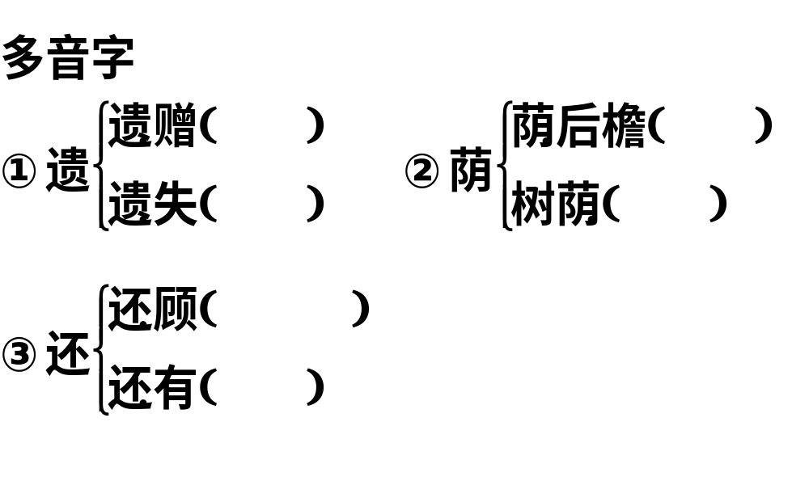
基础梳理·字音识记
wèi
yìn
yí
yīn
huán
hái

Slide 9
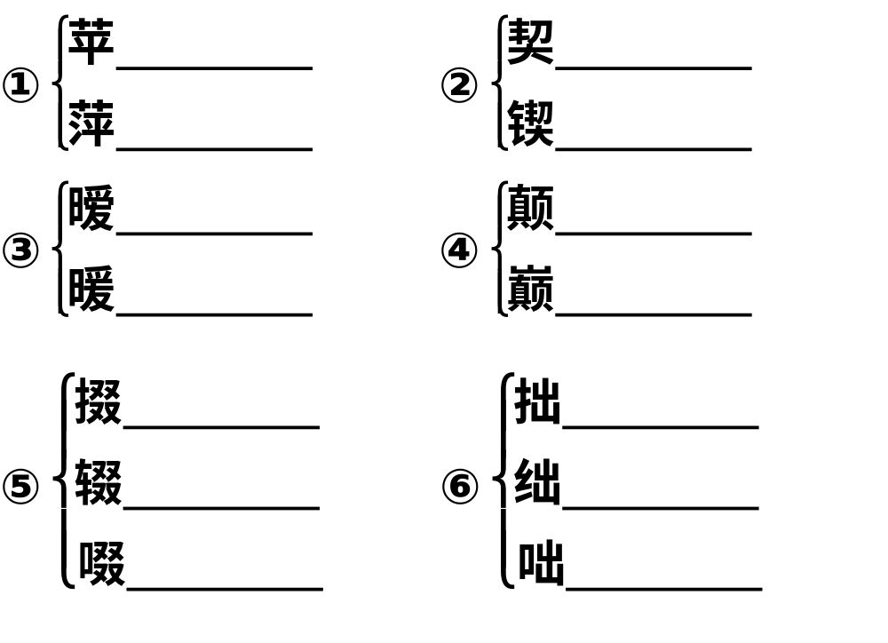
基础梳理·辨形组词
野苹
契阔
萍水相逢
锲而不舍
暧暧
树颠
暖和
山巅
掇取
守拙
辍学
相形见绌
咄咄逼人
咄咄逼人

Slide 10
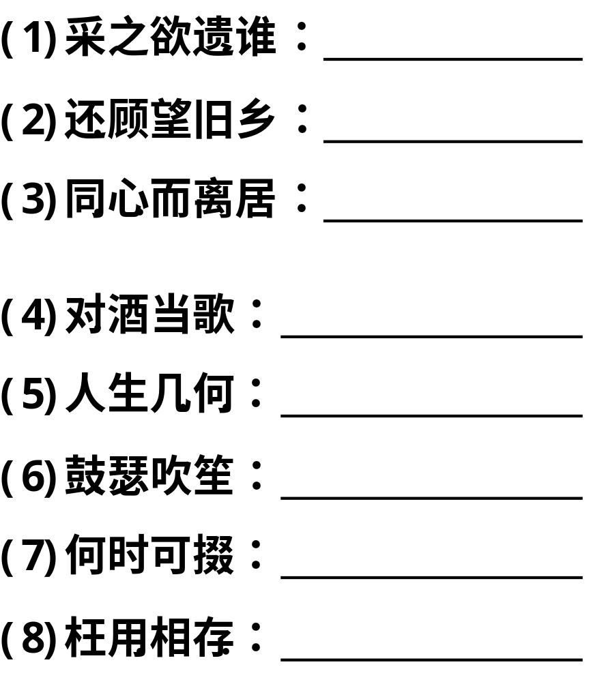
基础梳理·涵咏词义
赠
回顾，回头看
古代指男女间感情融洽，这
里指感情深厚。现多指齐心
对着
多少
弹
拾取，摘取
以/问候，思念

Slide 11
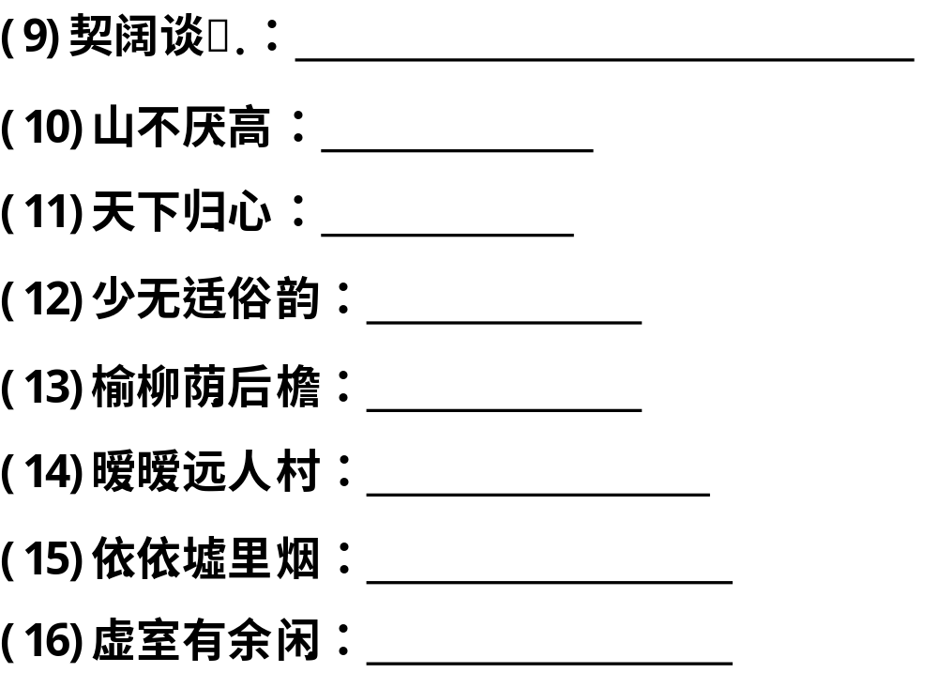
基础梳理·一词多义
通“宴”，宴会，用饮酒招待客人
满足
使……归服
指逢迎、周旋
动词，荫蔽
暗淡的样子
形容炊烟轻柔而缓慢地向上飘升
闲暇

Slide 12
基础梳理·名句默写
1.采之欲遗谁？所思在远道。 ， 。
2.对酒当歌，人生几何！ ， 。
3.月明星稀，乌鹊南飞。 ， ？
4. ， 。周公吐哺，天下归心。
5. ，池鱼思故渊。
6. ，依依墟里烟。狗吠深巷中， 。
7.老骥伏枥，志在千里。 ， 。
8.夫英雄者， ，腹有良谋， ， 。
9.盛年不重来，一日难再晨。 ， 。

Slide 13
小组合作
1．你认为《涉江采芙蓉》这首诗主要表达了什么样的思想感情？诗人是如何表达这种感情的谏？
【审题】此题考查鉴赏作者思想感情的能力。
鉴赏作者的思想感情要抓住诗中最能概括诗歌感情的句子，一般是指抒情性或议论性的句子。
【答案】
故乡
还顾望旧乡
表达了对故乡爱人的忧伤的思念之情。诗人想采芙蓉这种美好的花朵送给故乡爱人来表达思念，但远隔千山万水，无法实现愿望，虽然两个人心心相通，但恐怕异地相思，“忧伤以终老”。
同心而离居
爱人之间分离
忧伤以终老
思念的痛苦
芙蓉
莲
恋

Slide 14
小组合作
2．品读《涉江采芙蓉》五、六句，想象描摹诗歌的艺术画面。(用自己的话完成)
【审题】此题考查鉴赏诗歌形象的能力。
1.找出描写到的所有人物及景物：采芙蓉之人、长路。
【答案】
远方的游子此刻正带着无限忧愁，回望爱人所在的故乡，他望见了故乡的山水、望见了在湖泽中采莲的妻子么？显然没有。此刻展现在眼前的是漫漫的“长路”，和那阻山隔水的浩浩烟云。
2.找出人的动作、语言、心理等描写和景物的修饰语：还顾、望、长、漫浩浩。
3.运用想象和联想用顺畅的语言将这些景物连缀成画面。

Slide 15
小组合作
3．《短歌行》抒发了什么样的感情？诗中用了哪些字词指代人才？又用了哪些字词指代曹公自己？
【审题】此题考查鉴赏诗歌思想感情的能力。
人生几何
去日苦多
感慨人生几何
【答案】
这首诗歌展现了曹操丰富的内心世界：对人生短暂的感叹，对统一九州的渴望，对友谊的珍视，对贤才归依的期盼。但最突出的一点是思慕贤才。
青衿、鹿、明月、乌鹊等指代人才，树、山、海、周公指代曹公自己。
但为君故
沉吟至今
对人才的渴求
枉用相存
心念旧恩
对友谊的珍视
周公吐哺天下归心
渴求统一天下

Slide 16
小组合作
【审题】此题考查鉴赏诗歌思想感情及意象的能力。
4．《归园田居(其一)》表达了诗人怎样的情感？找出诗中描写田园生活情景的句子，并用自己的话描述。
全诗以抒情为基调，以“羁鸟”“池鱼”自喻，充分表现了诗人热爱自由淳朴的乡村生活、蔑视丑恶的官场生活的情怀。从诗中不仅能看到乡村的田园、房舍、榆柳、桃李、闻到狗吠和鸡啼，而且能看到一位洒脱诗人对着这宁静的田园景物，在吟唱“久在樊笼里，复得返自然”的心声。
【答案】
全诗表达了作者对误入官场的痛心悔恨，对黑暗官场的鄙弃厌恶和对田园生活的由衷喜爱。

Slide 17
小组合作
诗中描写田园生活情景的句子及描述。
描写田园生活情境的句子：“榆柳荫后檐，桃李罗堂前。暧暧远人村，依依墟里烟。狗吠深巷中，鸡鸣桑树颠。”
描述：屋后的榆柳树影婆娑，浓阴覆地，习习清风平息心中的焦虑。眼前桃李芬芳，弄姿堂前，唤起心中的欢欣。极目远眺，炊烟融入暮霭，侧耳谛听，依稀听得犬吠鸡鸣。

Slide 18
师生探究
1．《涉江采芙蓉》中三、四句的一问一答，在诗歌中具有怎样的表达作用？
【审题】此题考查分析诗歌结构的能力。
涉江采芙蓉
兰泽多芳草
美好欢乐场面
【答案】
这两句在结构上起过渡的作用，为表现主人公的情绪由欢欣洋溢转变为下面的黯然销魂作铺垫。
作者先用“芙蓉”“芳草”两个意象营造出清幽高洁、美好欢乐意境。接着陡然一转，发出了“采之欲遗谁？所思在远道”的感叹，为下文抒写主人公的孤独、寂寞之感张本。开头美好、欢乐的情景，反衬了主人公的凄凉心境。
采之欲遗谁？
所思在远道！
反衬
无法相送的孤独寂寞
铺垫
漫浩浩
离居、忧伤
凄伤的浩叹

Slide 19
师生探究
2．《短歌行》突出运用了用典和比兴的表现手法，填写下表，赏析各诗句的作用。
【审题】此题考查鉴赏诗歌表现手法的能力。
分析表达技巧的答题要领：
分析表达技巧，就是分析诗人表达感情的方法。
①必须准确地指出用了什么表现手法或技巧。
②结合相关诗句说说这个手法的内容，在诗歌中的具体运用。
③说说作者采取这种手法的原因。
④这种手法表达了诗人怎样的情感，传达了怎样的旨趣。运用该手法的好处。

Slide 20
师生探究
手法 | 诗句 | 作用
用典 | 青青子 衿，悠 悠我心
 | 呦呦鹿鸣…… 鼓瑟吹笙
出自《诗经·郑风·子衿》，比喻渴慕贤才。本意是传达恋爱中的女子对情人爱怨和期盼的心情。这里诗人化用诗意，比喻热烈期待贤士的到来。古朴深沉，自然妥帖。
出自《诗经·小雅·鹿鸣》，是说贤才若来投奔于己，必将极尽礼节招待他。

Slide 21
师生探究
手法 | 诗句 | 作用
用典 | 山不厌高 海不厌深
 | 周公吐哺 天下归心
化用《管子·形解》的话，用比喻手法说明自己渴望多纳贤才。
出自《韩诗外传》，以周公自比，反复倾诉了求贤若渴的迫切心情，表明了为完成统一大业而不遗余力的真诚态度。

Slide 22
师生探究
手法 | 诗句 | 作用
比喻 | 譬如朝露 去日苦多
 | 月明星稀……何枝可依
 | 明明如月何时可掇
 | 山不厌高……天下归心
用比喻形象说明人生美好的时光何其短暂。
以生动的乌鹊南飞的形象比喻当时贤士四处奔走，流露出诗人惟恐贤者不来归附的焦虑。
生动形象说出自己得不到贤才的忧思不可断绝。
以山高海深比喻招纳人才的博大胸怀，用以虚心待贤的周公自比，表示自己像周公一样厚遇贤士，使天下人才都心悦诚服地归顺。

Slide 23
师生探究
3．《归园田居(其一)》描写田园生活情景时选用了哪些意象？这些意象营造了怎样的意境？诗中描写的农村生活景象，实际上很普通、很常见，在作者笔下为什么显得那么美？
【审题】此题考查鉴赏诗歌意象的能力。
简朴
素淡
和平
安宁
方宅十余亩
草屋八九间
榆柳荫后檐
桃李罗堂前
【答案】
平静安详，充满乡村气息
作者选用方宅、草屋、榆柳、桃李、村庄、炊烟、狗吠、鸡鸣这些农村常见的景物，营造了一种宁静安谧、淳朴自然的意境，使人深深地体味到作者那淡泊恬静的生活追求。
暧暧远人村
依依墟里烟
狗吠深巷中
鸡鸣桑树颠
以动写静富有生活气息

Slide 24
师生探究
【审题】此题考查鉴赏诗歌思想内容的能力。
这些农村生活景象为什么显得那么美？
意境的优美是由作者的情感决定的。就感情而言，诗人以质性自然，乐在其中的情趣贯穿全诗。诗中虽有感情的动荡，转折，但那种欢愉，达观的明朗色彩是辉映全篇的。
【答案】
因为诗中的景象充满了诗人对农村生活、田园风光的热爱和内心的闲适喜悦之情。恬静幽美、清新喜人的景象和诗人的感情交融、生发，满溢着盎然的诗意；就使普通的景物也具有了美感。尤其是“榆柳荫后檐，桃李罗堂前”，语调轻快活泼，“荫”
“罗”二字，更让人体会到“榆柳”“桃李”几乎是含情的。

Slide 25
师生探究
4．请从写景顺序和艺术手法上分析《归园田居(其一)》中诗人是如何描写田园美景的。
【审题】此题考查鉴赏诗歌表现手法的能力。
【答案】
方宅十余亩
草屋八九间
榆柳荫后檐
桃李罗堂前
近景
(1)先写近景，再写远景，远近结合。前四句是近景，从自己的住宅写起。房舍简陋，可树影婆娑，于自然平淡之中显出恬静幽美。五、六句是远景。远望村庄轮廓模糊，炊烟袅袅，一切是安详、舒缓的、柔和的。
将一座充满农家风味的茅舍融化到深远的背景之中
暧暧远人村
依依墟里烟
远景

Slide 26
师生探究
(2)动静结合。整体的画面是静的，“榆柳荫后檐，桃李罗堂前”等表现出了乡村宁静祥和之美。“依依墟里烟”“狗吠深巷中，鸡鸣桑树颠”等，给静止的画面中增添了动景，让这幅乡居图顿时生动活跃起来。
方宅十余亩
草屋八九间
榆柳荫后檐
桃李罗堂前
平静安详
动
静
结
合
恰当地表现出农村的生活气息，又丝毫不破坏那一片和平的意境。
依依墟里烟
狗吠深巷中
鸡鸣桑树颠
最富有乡村环境特征的动景

Slide 27
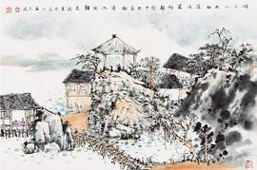
师生探究
(3)白描手法，例如“方宅十余亩，草屋八九间”，毫无粉饰之词，平易如话，但恰到好处地与诗意合拍。

Slide 28
写法迁移
请选择一处你在现实中或记忆中存在的美的事物，用白描手法把它描绘出来。200字左右。
早晨，我们几个小伙伴，拿着自己做的精致的风筝，迈着高兴的脚步，赶往长江边。一路上，春的风景美不胜收，有花，有草，有树；有鸟，有蜂，有蝶……瞧！那边粉里透红的是桃花，金光灿灿的是油菜花，还有那十里飘香的茉莉花……看，这边刚刚从土里钻出来的小草，嫩嫩的，绿绿的，亮亮的。这小草不正好象征了人的生命吗？远望，大片的树林，郁郁葱葱，好一派生机勃勃的景象。

Slide 29
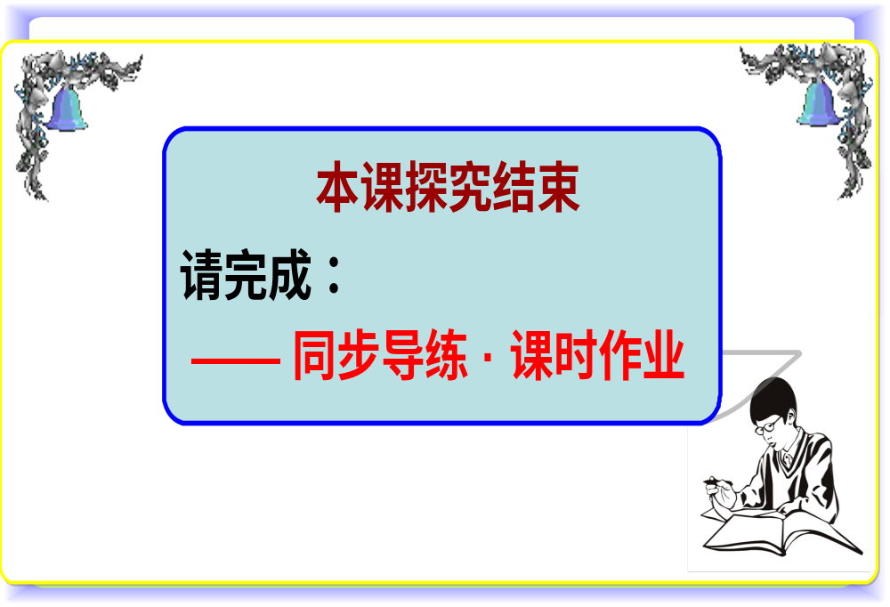
创新设计 同步语文人教版 ·必修2

